Slide 1
Почему AdRiver?
Коды
Форматы
Открутка: управление трафиком
Открутка: таргетинги
Статистика и отчеты
Спецпроекты
Viewability
Преимущества AdRiver
Доступ к статистике
Клиентская поддержка
Стоимость
Планы разработки 2015-2016
Контакты
AdRiver
для издателей
2015

Slide 2
AdRiver – система управления
интернет-рекламой для издателей
и селлеров

Slide 3
Почему мы?
AdRiver успешно работает
на рынке уже 14 лет
AdRiver - это сплоченная команда специалистов высокого уровня
Мы постоянно развиваемся
и стараемся всегда идти вперед
Нас выбирают ведущие
агентства и сайты
AdRiver обеспечивает более 4-х миллиардов показов рекламных модулей ежедневно, обслуживая более 50 тысяч запросов в секунду

Slide 4
Коды

Slide 5

У нас есть коды
под любые задачи
Размерные и безразмерные, синхронные
и асинхронные, по доскроллу, счетчики, тизерные блоки, VAST, DAAST и другие.
Доступны управляющие скрипты для управления взаимодействием баннерных мест*.
Готовы к разработке специальных кодов под ваши задачи.
*Например, можно вызывать или не вызывать баннерное место X, если показывается рекламная кампания Y на баннерном месте Z.

Slide 6
Форматы

Slide 7

Любые форматы рекламы
Любые размерные баннеры
Баннеры с расхлопом
Парные и синхронные баннеры
Тизерные блоки
Фуллскрины
Мультипанельные баннеры
Коды сторонних систем
Брендирование
Rich-media
Аудио-реклама, DAAST
Видео-реклама, VAST
Баннеры для мобильного сайта
Баннеры в приложениях
300x600
160x600
240x400
Поддержка HTML-5
Доступно 256 событий в баннере!
970х250
300x250
Или создавайте
собственные форматы!
728х90
Полный список стандартных форматов AdRiver: http://www.adriver.ru/doc/ban/

Slide 8
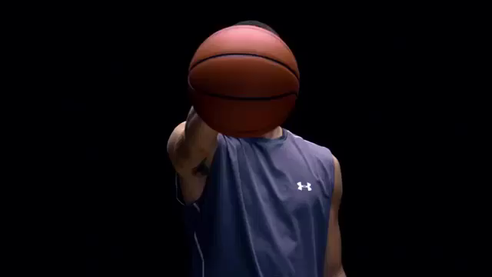


Видео –реклама
Автоматический учет событий по стандарту VAST 3.0
1 загрузка ролика
2 начало просмотра
3 просмотр 25% ролика
4 выключение звука
5 включение звука
6 просмотр 50% ролика
7 пауза
8 просмотр 75% ролика
9 просмотр до конца
2
1
3
4
5
6
7
8
9
Различные форматы Pre-roll, Post-roll, Pause-roll, Mid-roll
Возможность установки ограничений по событиям

Slide 9

Баннер для мобильного сайта
Меняет размер в зависимости
от положения экрана устройства без перезагрузки страницы
Максимальное удобство просмотра рекламы для пользователя
Автоматическая адаптация баннера под любые разрешения

Slide 10
Открутка: управление трафиком

Slide 11
Возможности открутки рекламных кампаний
Одна из основных задач системы – обеспечить максимальные возможности по открутке рекламных кампаний
Полностью real-time система
Гибкая система приоритетов
Равномерно или с максимальной скоростью
Возможность заведения размещений из сторонних систем и интерфейсов
Управляющие роботы

Slide 12
Управляющие роботы
Управление по расписанию
Оптимизация по CTR
автоматический расчет нормы показов и кликов в сутки
учет интенсивности трафика сайта
«запасные» показы на случай недокрута
лучший баннер по CTR в сценарии – 70% показов
остальным баннерам сценария – 30% трафика
пересчет каждый час
Полное выполнение заказов ваших клиентов в срок!
Выше общий CTR по рекламной кампании!

Slide 13
Размещения из сторонних
систем и интерфейсов
REST API AdRiver позволяет издателю с помощью собственных программных средств управлять своими рекламными кампаниями без использования стандартного web-интерфейса AdRiver
Это может быть, например:
CRM
собственный интерфейс
excel-приложение

Slide 14
Также доступно
Запуск пакетов
Шаблонизация основных действий
Собственные названия приоритетов и статусов
Возможность аудита любой сторонней системой
Мониторинг старта РК
Скриншотилка

Slide 15
Открутка: таргетинги

Slide 16

Технические таргетинги
Охват и частота
Локальное время показа
По типу устройства
География
Специальный
мобильный блок
По операторам
По производителям
По разрешению экрана
А так же многие другие!

Slide 17
Поведенческие таргетинги
Аудиторный таргетинг AdRiver
Ваши собственные
данные о пользователях
Пол
Регистрация
Имя
Фамилия
Возраст
Адрес электронной почты
Пароль
Дата рождения
Интересы
Например, данные регистрационной карты
Описание всех сегментов аудитории по интересам:
Доступно построение аудиторий на заказ!
http://www.adriver.ru/doc/edu-n/pub/settargt/doptrgt/audtsegm/

Slide 18
Ретаргетинг
Издатель размечает аудиторию на своем сайте, используя как контрольные точки просмотр определенного раздела, статьи или тематической рекламной кампании
Далее этой аудитории, заинтересовавшейся целевым контентом, показывается определенная рекламная кампания
Специальная рекламная компания, таргетированная на этих пользовательей
Аудитория вашего сайта
Пользователи, заинтересовавшиеся определенным контентом
на вашем сайте
BUY
NOW

Slide 19
Цепочка креативов
Это возможность для вашего рекламодателя сделать последовательное рекламное предложение своим клиентам, заинтересовать целевую аудиторию постепенным представлением продукта с разных сторон
Для вас быстро запустить в AdRiver!

Slide 20
Статистика и отчеты

Slide 21


Интерфейс:
статистика real-time
Данные по всем вашим
объектам в любых разрезах
Легко планировать
Легко следить за ходом размещений
Легко анализировать
Легко делегировать статистику агентствам/рекламодателям/партнерам

Slide 22
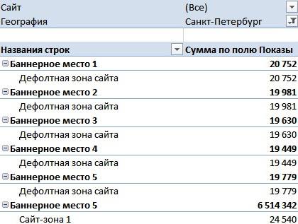
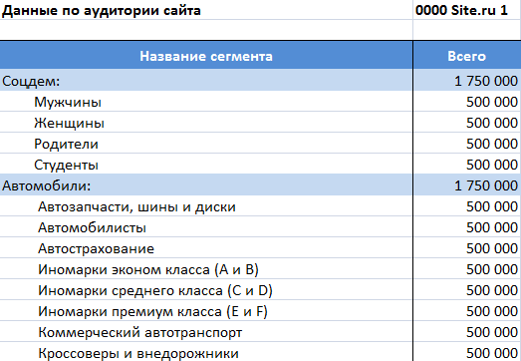
Отчеты за 1 клик из интерфейса
Инвентарь и реализация
Аудитория вашего сайта
Разрезы
Доступно
Откручено
Распределение
Параметры
Показы
Клики
CTR
Детализация
Все сайты
Все баннерные места
Все разделы
Все геозоны
Пересечения
Пол
Возраст
Интересы
Параметры
Охваты
% определения
Детализация
Все сайты
Пул сайтов
http://www.adriver.ru/doc/edu-n/pub/statadrv/reports-pub/
http://www.adriver.ru/doc/edu-n/pub/statadrv/reports-pub/aud-report/

Slide 23
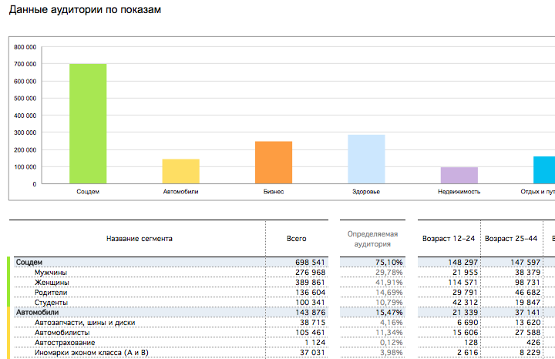
Расширенный отчет по РК
Параметры
Показы
Клики
CTR
Охваты
Уникальный CTR
Частотные распределения
Детализация
По сценариям
По баннеры
По индивидуальным
группировкам
Сравнение позиций
По стоимости показа
По стоимости клика
По вкладу в медийные
показатели
Анализ аудитории
Эксклюзивная аудитория по позициям
Пересечение аудитории по позициям
Детализация по аудиторным сегментам
http://www.adriver.ru/doc/edu-n/pub/statadrv/reports-pub/ex-reports/

Slide 24
Спецпроекты

Slide 25
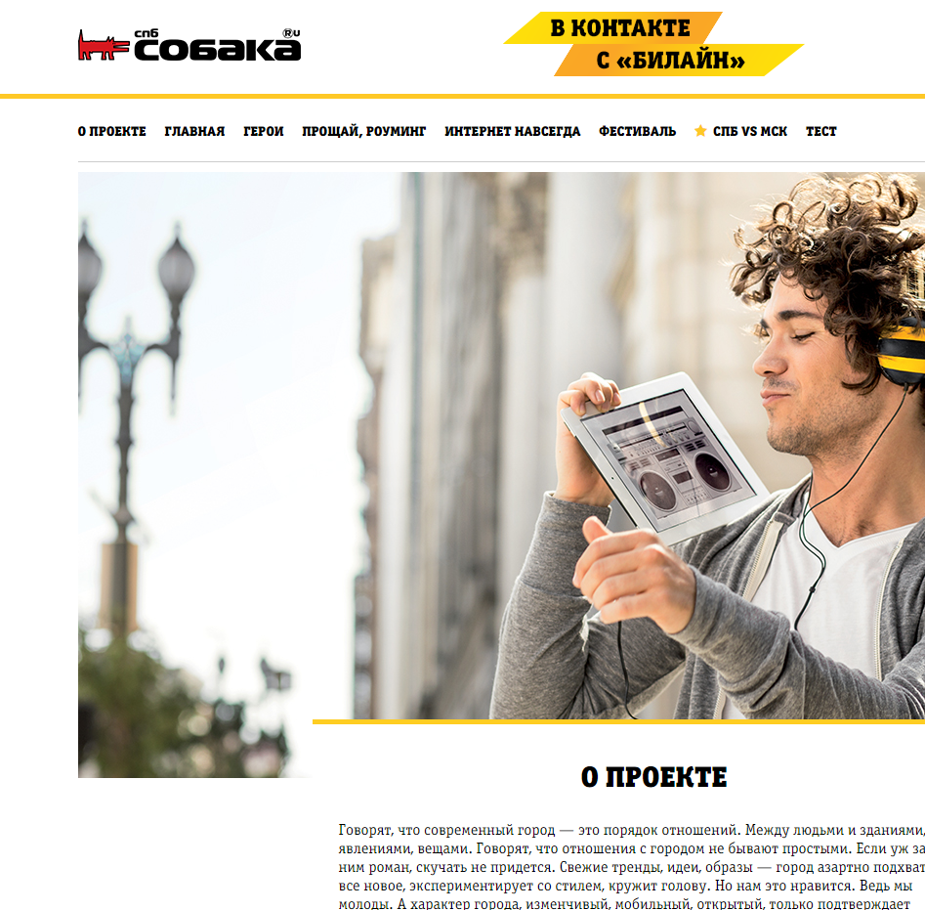

Спецпроект - это
Рекламная кампания клиента на вашем сайте, при клике по которой пользователь попадает на промо-сайт этого рекламодателя внутри вашего ресурса
Где может узнать больше о продукте, задать вопросы, пообщаться на форуме, поучаствовать в конкурсе и так далее

Slide 26
Спецпроект
Это очень привлекательное для ваших клиентов и коммерчески
более выгодное для вас размещение
Просто запустить в AdRiver!
Дает широкие возможности
для аналитики
Обеспечивает лояльность пользователей
и возможность оптимизации контента
Дает возможность дальнейшей
работы с собранной аудиторией
  общие охваты / пост-клик данные / пост-вью данные / многоуровневые отчеты (рекламная кампания > промо-сайт > основной сайт рекламодателя)

Slide 27
Viewability

Slide 28
Viewability — гарантия
показа баннера
Новое требование агентств и рекламодателей
Стандарт IAB: более 50% баннера в зоне видимости более 1 секунды
Угрозы
Действия
Возможности
Потеря трафика
Оптимизация инвентаря
Мин.расхождение
между вызовами кодов
и фактическими показами
Потеря денег
Оптимизация прайса
Увеличение прибыли
за счет наценок
на гарантированный трафик
Потеря
рекламодателей
Правильное
позиционирование
Честные показы —
честное имя
Инструкция по установке: http://www.adriver.ru/doc/app/ns-company/audit/vabimp-count/

Slide 29
Преимущества AdRiver

Slide 30






Почему мы лучше?
Система используется во всех сетевых агентствах
Нет расхождений с системой учета агентства – экономия на инвентаре!
Полностью real-time система:
  Все изменения вступают в силу немедленно
  Статистика счетчиков доступна в real-time
Оперативная и дружелюбная профессиональная поддержка
Гибкие и мощные таргетинги
Доработка продукта под клиента

Slide 31
Доступ к статистике

Slide 32
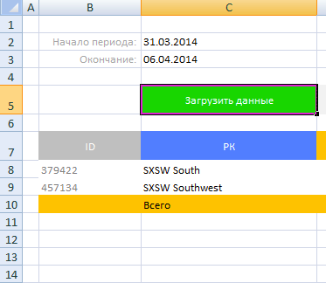
Предоставление статистики
вашему клиенту
Прямое делегирование рекламной кампании рекламодателю через интерфейс – самый быстрый и удобный способ
по кампаниям
по сценариям
по баннерам
по зонам сайта
Или «AdRiver Числа»* —приложение, которое позволит вам и вашим клиентам отслеживать статистику по сайту
или размещению,
не заходя в интерфейс
*Скачать приложение: ttp://www.adriver.ru/doc/edu/agency/numbers.html

Slide 33
Данные AdRiver
для сторонних систем
Для аналитики продаж
и финансовой отчетности:
Для планирования
и бронирования:
У каждой рекламной кампании и сценария в AdRiver есть специальное поле
“ID в сторонней системе”. Можно делать выгрузки по этой метке или провести прямую интеграцию с любой внутренней системой учета через API
Возможна передача логов для специализированных программ

Slide 34
Клиентская поддержка

Slide 35









Для вас всегда в нашей системе
Личный менеджер по внедрению
Готовый к старту аккаунт
Старт первых кампаний через 24 часа
Удобное обучение
Дружелюбный и быстрый саппорт
Поэтому нас уже выбрали более 200 издателей:

Slide 36
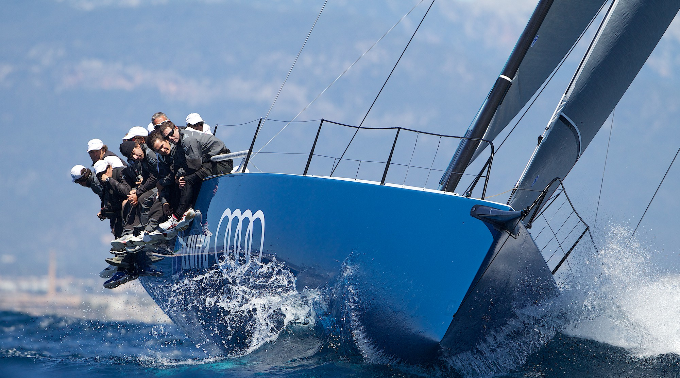
Почему
с нами просто?
Есть специалисты
по системе AdRiver
на рынке труда
Мы предлагаем полное обслуживание на своей стороне
Мы проводим бесплатные обучающие семинары

Slide 37
Стоимость использования

Slide 38
Базовая стоимость использования
К расчету идет общее количество обращений к системе AdRiver за календарный месяц с применением различных коэффициентов в зависимости от типа запроса
В данную модель ценообразования
заложены следующие скидки:
НА CПЕЦПРОЕКТЫ
НА «ТИЗЕРЫ
30%
30%
НА СИСТЕМНЫЕ
ЗАГЛУШКИ
НА УЧЕТ ДОПОЛНИТЕЛЬНЫХ
СОБЫТИЙ В БАННЕРАХ
50%
70%
Notes:
Уточнить про тизерный формат,
большими буквами –СКИДКИ.
Галки убрать, большие цифры, подумать над интересной композицией

Slide 39
Диапазонный прайс
Дополнительные услуги
Трафик за календарный месяц |  | Стоимость
от | до | до НДС (руб)
300 000 | 3 524 577 | 3 000
3 524 578 | 5 702 886 | 4 500
5 702 887 | 9 227 464 | 6 000
9 227 465 | 14 930 351 | 8 500
14 930 352 | 24 157 816 | 12 000
24 157 817 | 39 088 168 | 18 000
39 088 169 | 63 245 985 | 24 000
63 245 986 | 102 334 154 | 34 500
102 334 155 | 165 580 140 | 45 500
165 580 141 | 267 914 295 | 66 000
267 914 296 | 433 494 436 | 90 000
433 494 437 | 701 408 732 | 126 000
701 408 733 | 1 134 903 169 | 192 000
1 134 903 170 | 1 836 311 902 | 282 000
1 836 311 903 | 2 971 215 072 | 420 000
2 971 215 073 | 4 807 526 975 | 600 000
4 807 526 976 | 7 778 742 048 | 780 000
7 778 742 049 | 12 586 269 024 | 1 100 000
Услуга | Единица измерения | Цена без НДС, руб.
Создание индивидуального Excel-отчета | 1 шаблон отчета | 50 000
Аудиторный таргетинг (один сегмент) | 1000 таргетированных запросов к системе | 7,5
Аудиторный таргетинг (пересечение двух и более сегментов) | 1000 таргетированных запросов к системе | 15
Исправление баннеров | 1 (один) баннер | 2 500
Исправление событий в баннере | 1 баннер | 300
Настройка специального кода баннерного места системы для заказчика | 1 код | 5 000
Создание индивидуальной настройки баннерного формата по техническим требованиям системы и веб-сайта | 1 баннер | 6 000
Выдача логов запросов к системе | 1 отчет | 2 000
Аккаунтинг регулярный | 1 месяц обслуживания | 50% от абонентской платы, но не менее 20 000
Аккаунтинг разовый | 1 обращение | 1 000
Аудит и перевнедрение кодов системы по баннерным местам сайта | 1 перевнедрение | 30 000
Создание Excel-отчета по спецпроекту | 1 отчет | 3 000
Создание Excel-отчета по спецпроекту за длительный период | 1 отчет | 6 000
Дополнительные настройки по управлению веб-сайтом для клиентов AdRiver | 1000 размеченных уникальных пользователей | 6
Полный прайс: http://www.adriver.ru/publisher/price/

Slide 40
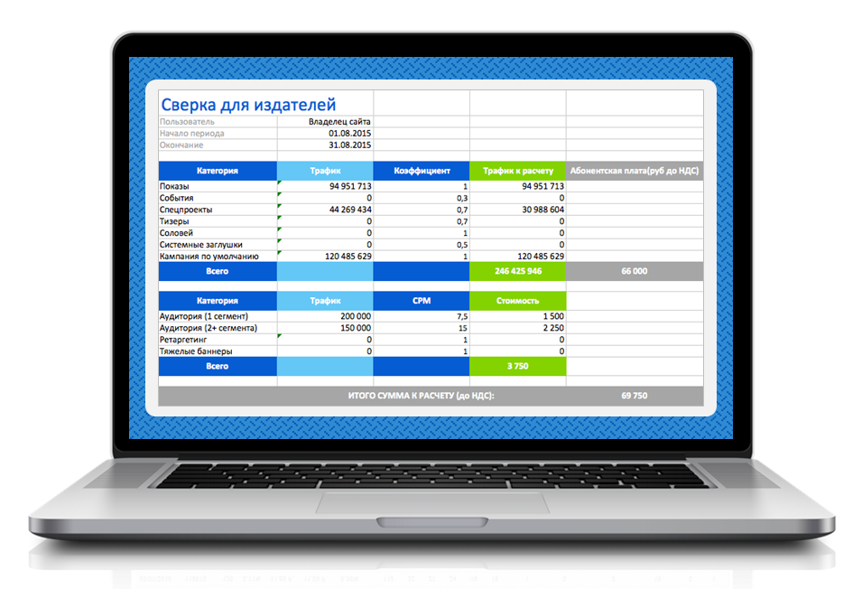
Финансовая сверка
В интерфейсе для вас ежемесячно будет доступна детализация по оказанным услугам. Это данные, на основании которых выставляется счет
Notes:
http://www.soloway.ru/interface/ в помощь.

Slide 41
Планы разработки 2015-2016

Slide 42
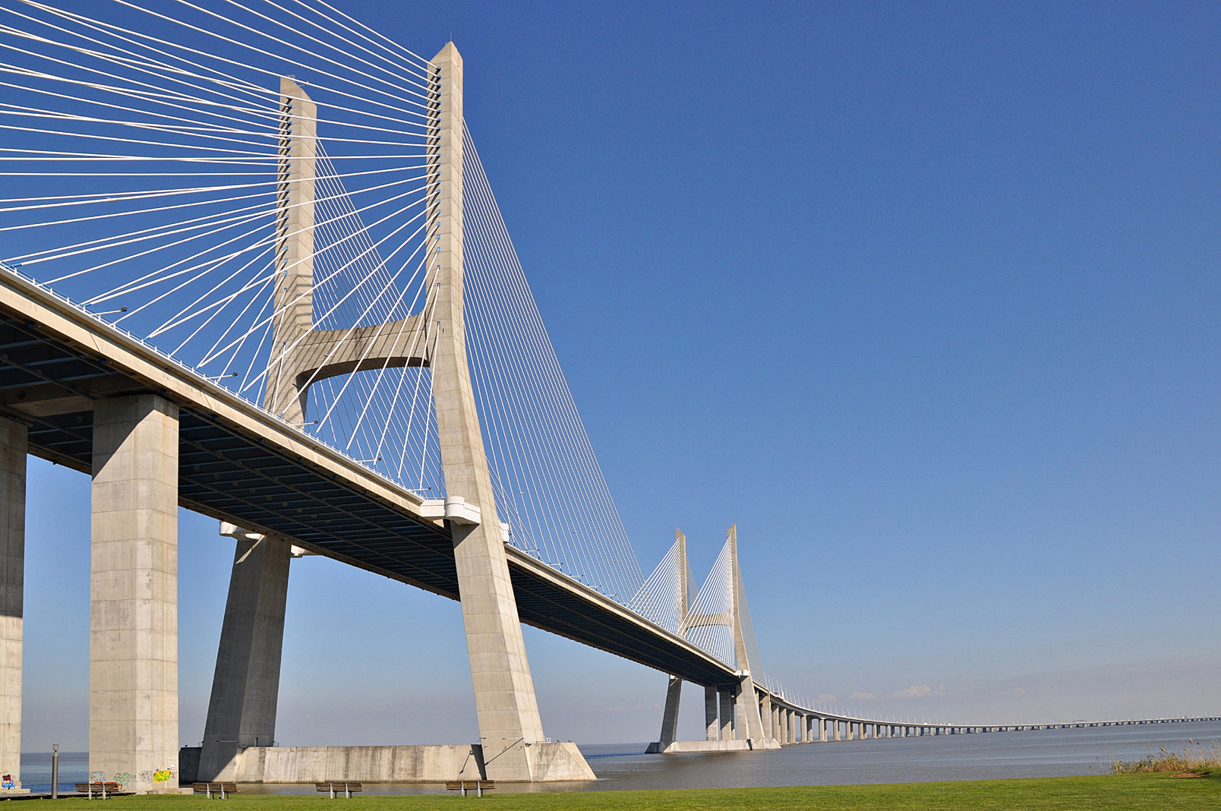
Наши планы разработки
Заведение рекламной кампании на одной странице
Страница проверки свободности трафика
Расширенная идентификация пользователей (внешние куки)
Инструмент мониторинга скорости загрузки сайта
Mobile SDK
Статистика и отчеты:
Отчет по инвентарю и реализации
с данными по уникальным пользователям
Возможность получать данные в своей системе учета (доступ ко всем статистическим метрикам через API, например, отчеты по инвентарю
со всеми геозонами)
Notes:
Слайд про будущее.

Slide 43
Контакты

Slide 44
Регистрация
Отдел по работе с клиентами
Получить доступ: http://www.adriver.ru/publisher/join/
Телефон: (495) 981-34-00
Ольга Рулева
reg_pub@adriver.ru
Телефон: (495) 981-34-00
sales@adriver.ru
Евгения Мартынюк
e.martynyuk@adriver.ru
Полина Дубовенко
p.dubovenko@adriver.ru
Техническая поддержка
Телефон: (812) 438-10-74
support@adriver.ru
Команда AdRiver всегда рада помочь в решении ваших задач!

